Slide 1

ЖИВОПИСЬ
Искусство, 6 класс

Slide 2
ЖИВОПИСЬ
Рафаэль
И. И. Шишкин
В. Ван Гог
И. Хруцкий

Slide 3
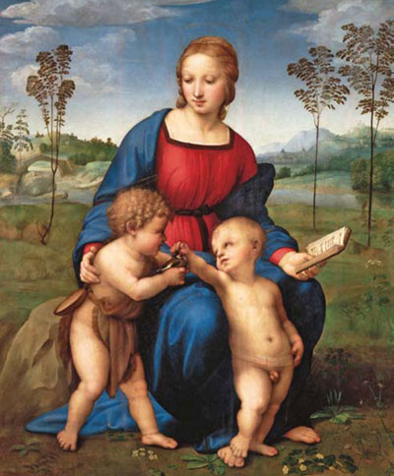
Рафаэль
«Мадонна со щеглом»
1505—1506

Slide 4
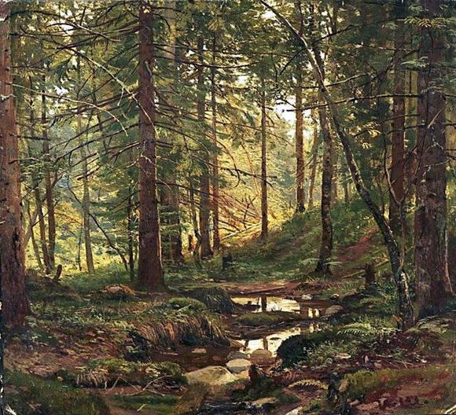
И. И. Шишкин
«Ручей в лесу»
1880

Slide 5
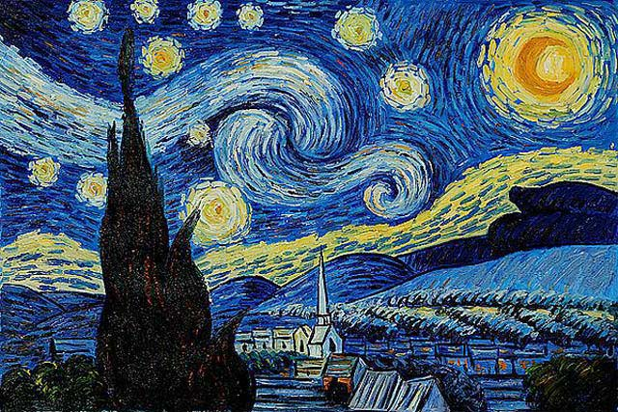
В. Ван Гог
«Звездная ночь»
1889

Slide 6
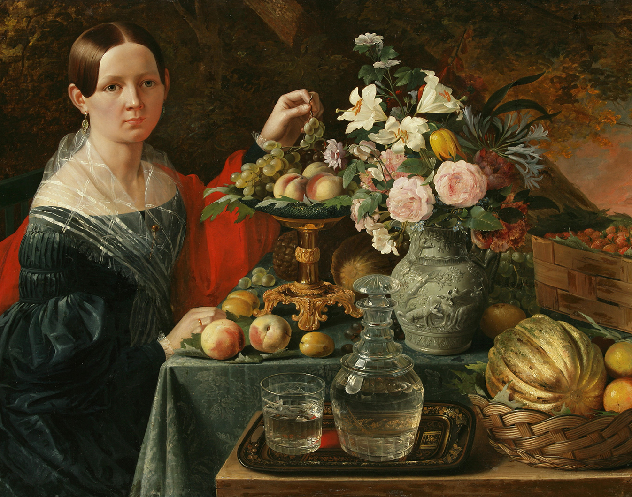
Иван Хруцкий
«Портрет неизвестной с цветами и фруктами»
1838

Slide 7
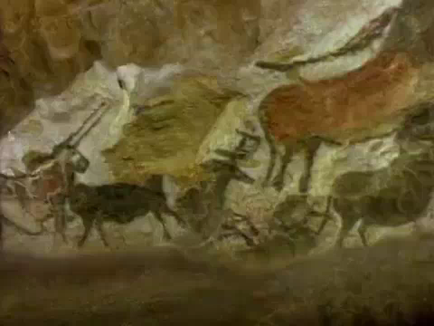

Slide 8
Искусство может переживать времена упадка, но оно вечно, как сама жизнь.
Федор Иванович Шаляпин

